Slide 1
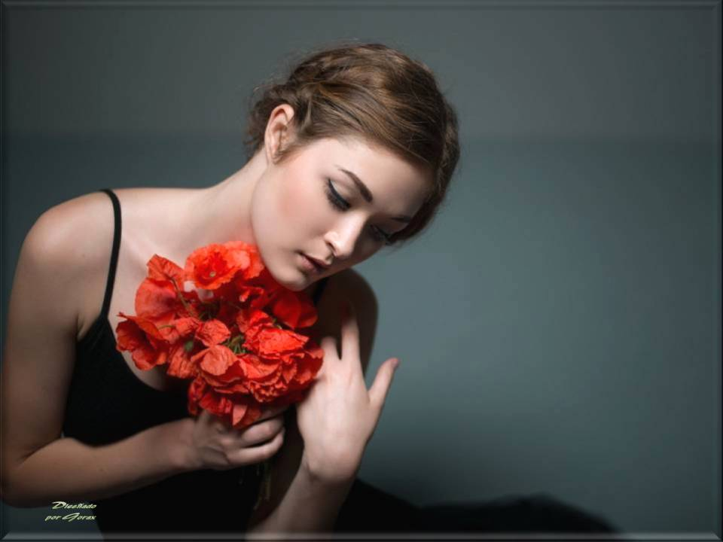



Raquel, como sé que lo verás, te dedico esta presentación y deseo seas una
mujer virtuosa y a partir de ahora respetes mi trabajo. Un besino
CON REPRODUCCION
MANUAL Y MUSICA

Slide 2



En esta ocasión les compartimos una hermosa melodía cantada en hebreo
cuya letra corresponde a un fragmento de la mujer virtuosa que
describe la Biblia en el libro de proverbios.

Slide 3
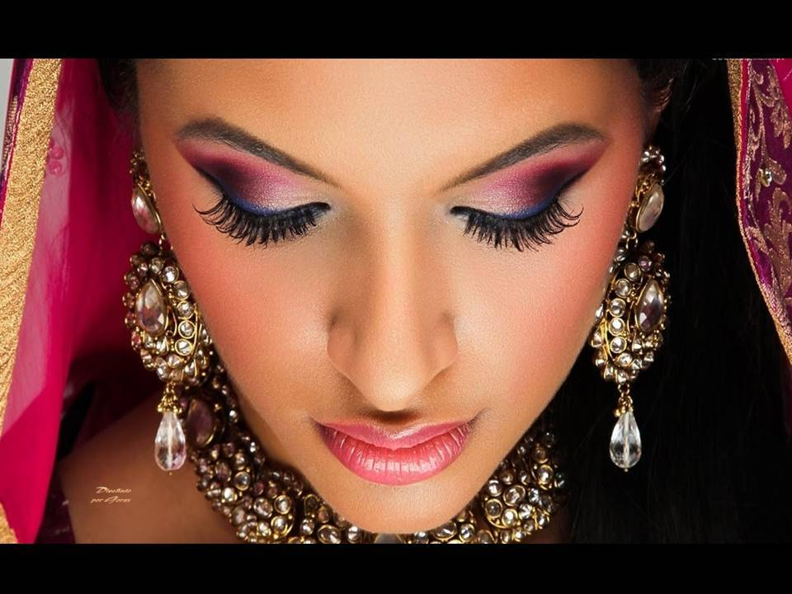


Slide 4

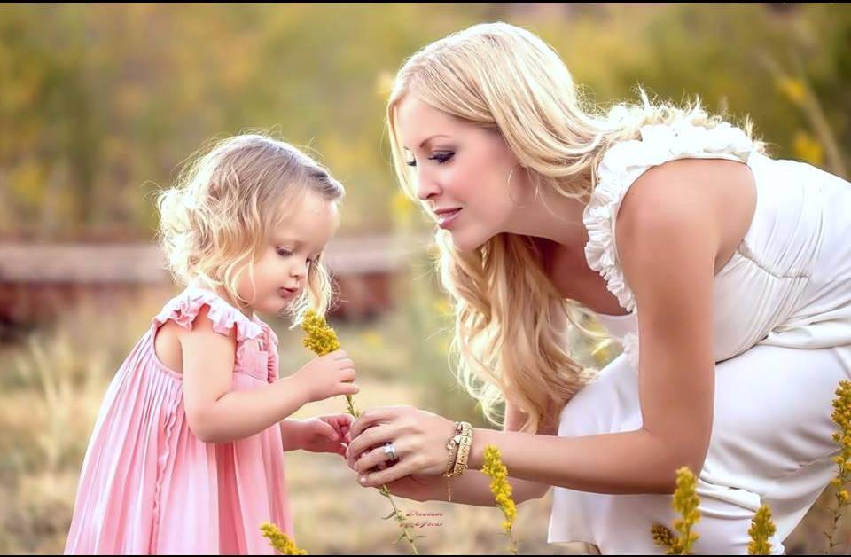


Slide 5



Slide 6
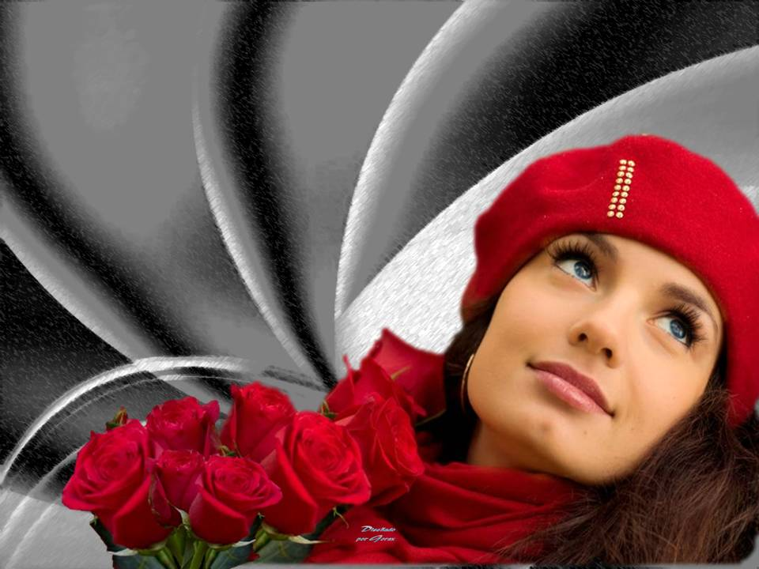
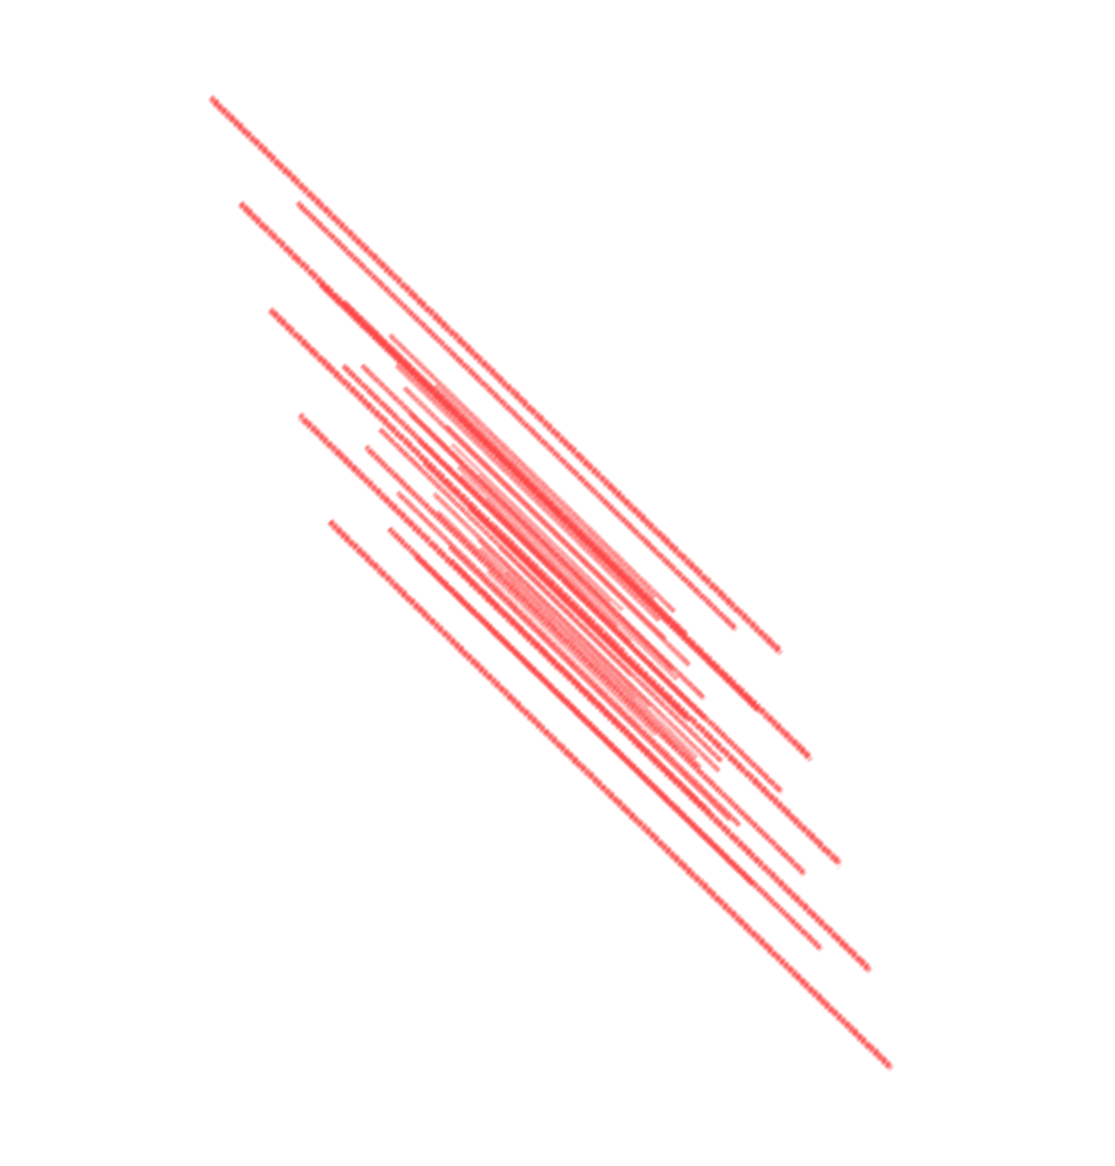

Slide 7
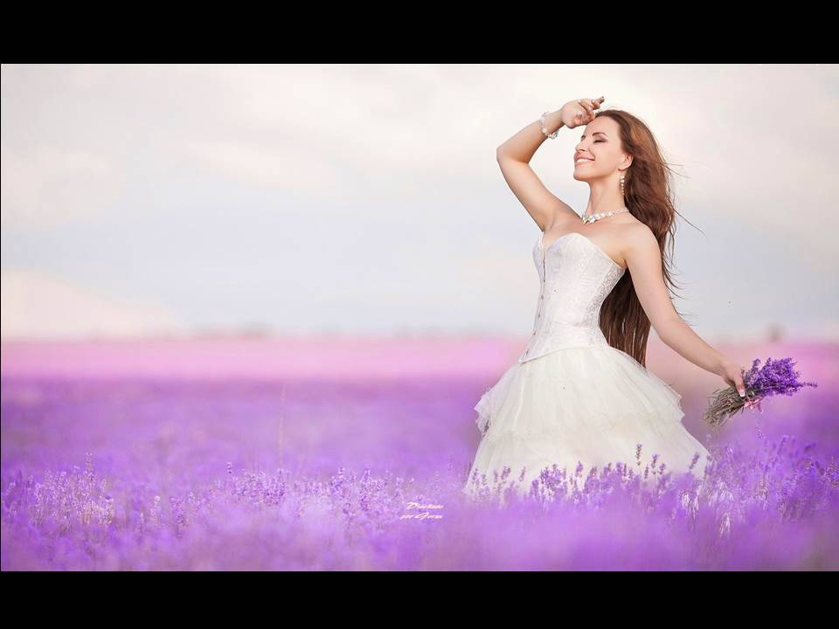






Slide 8

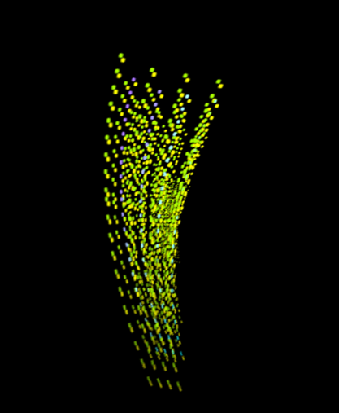

Slide 9
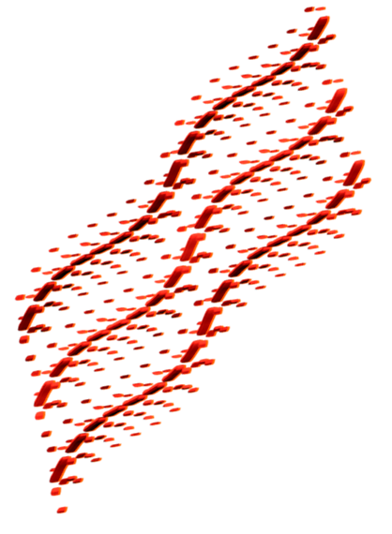
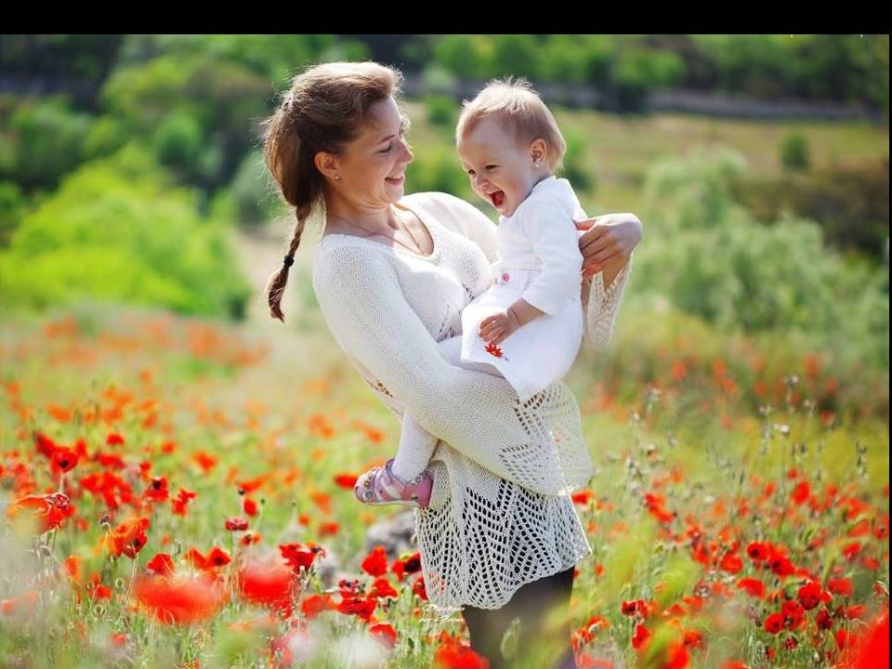


Slide 10

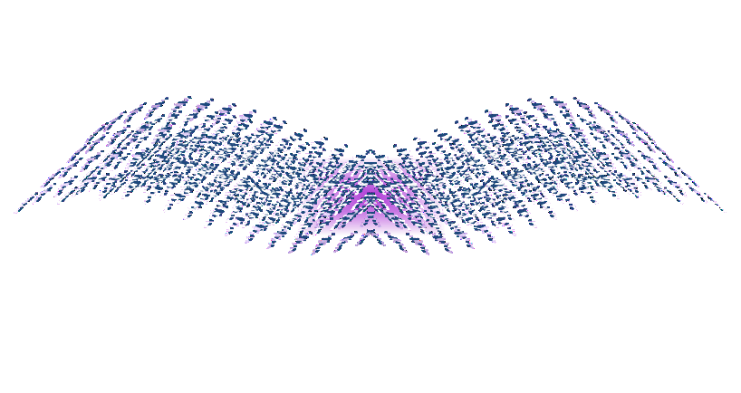

Slide 11
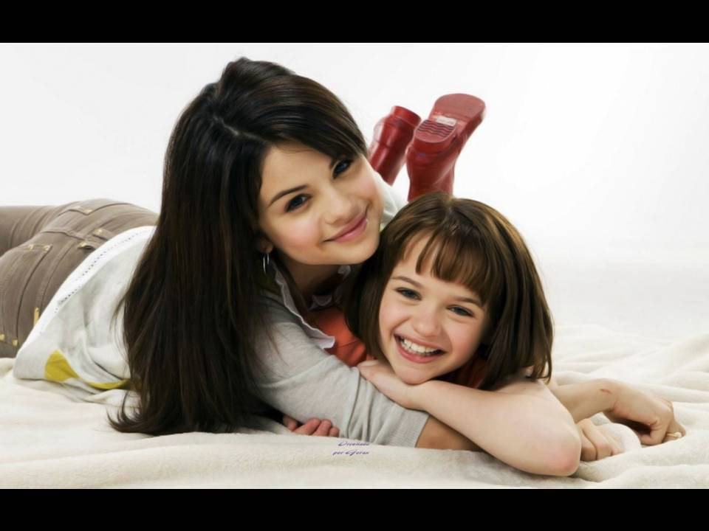


Slide 12
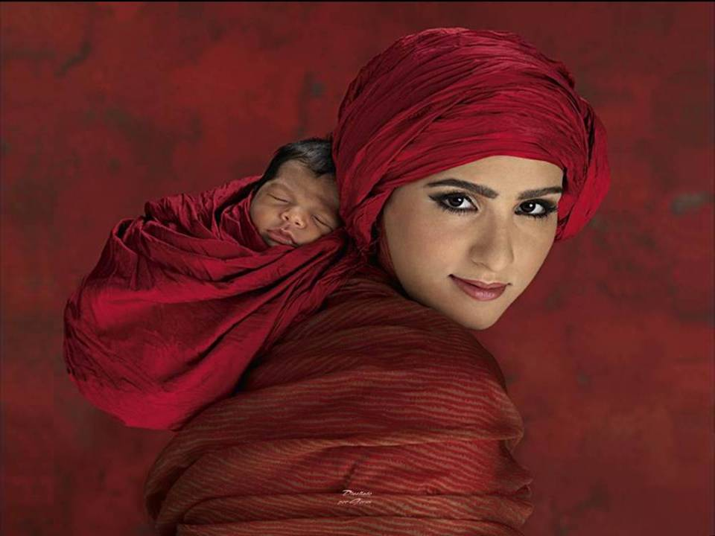



Slide 13

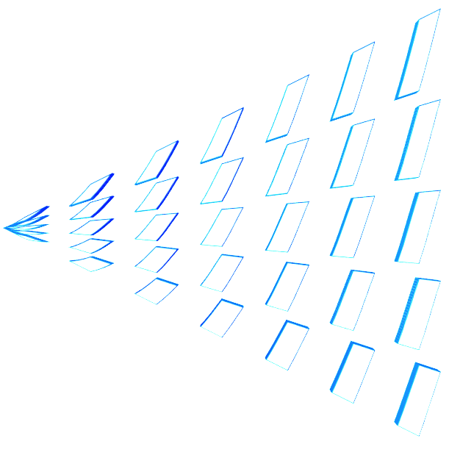
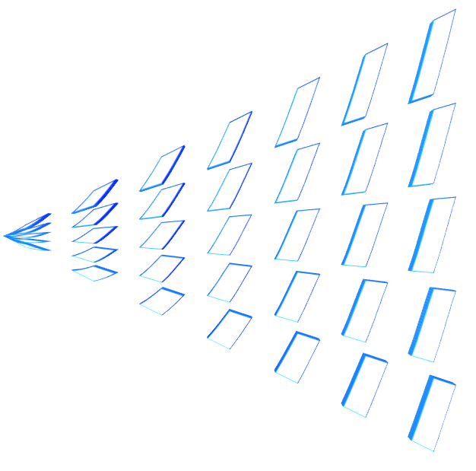

Slide 14
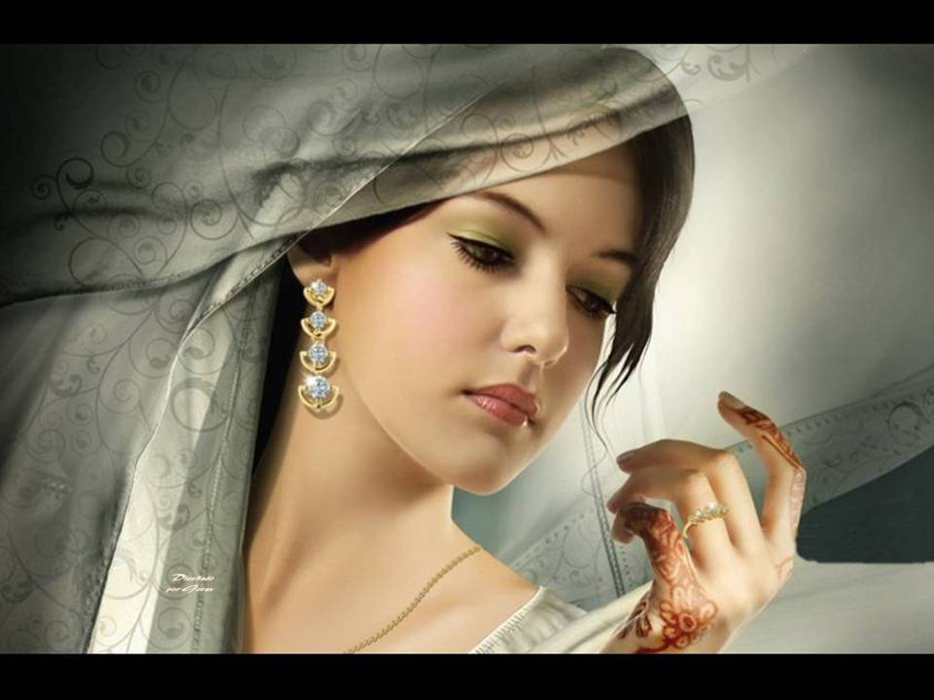


Slide 15


Slide 16

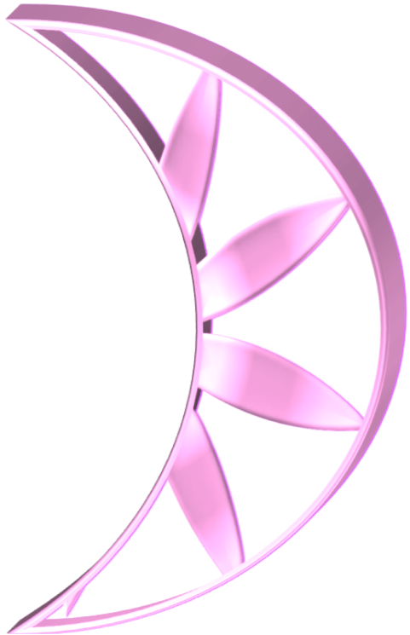

Slide 17
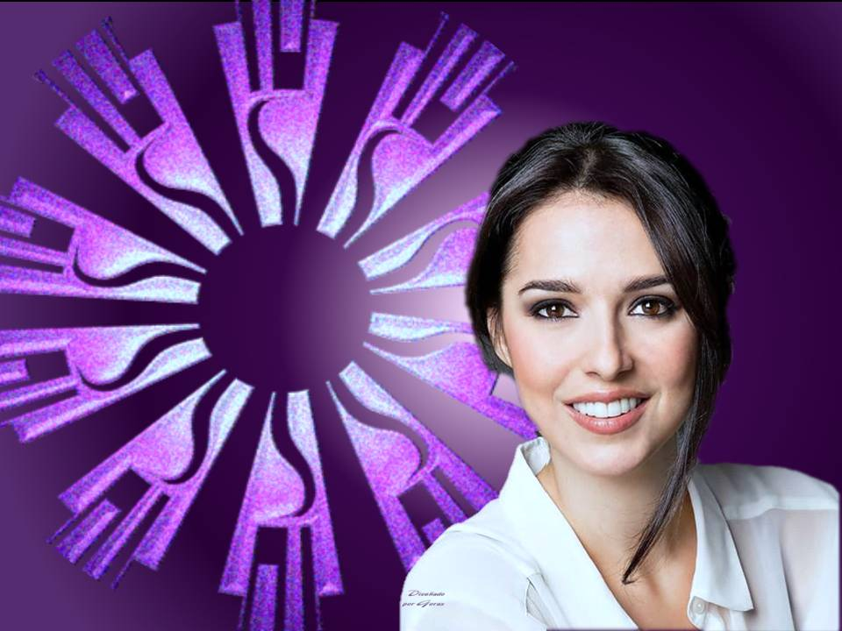


Slide 18



Slide 19
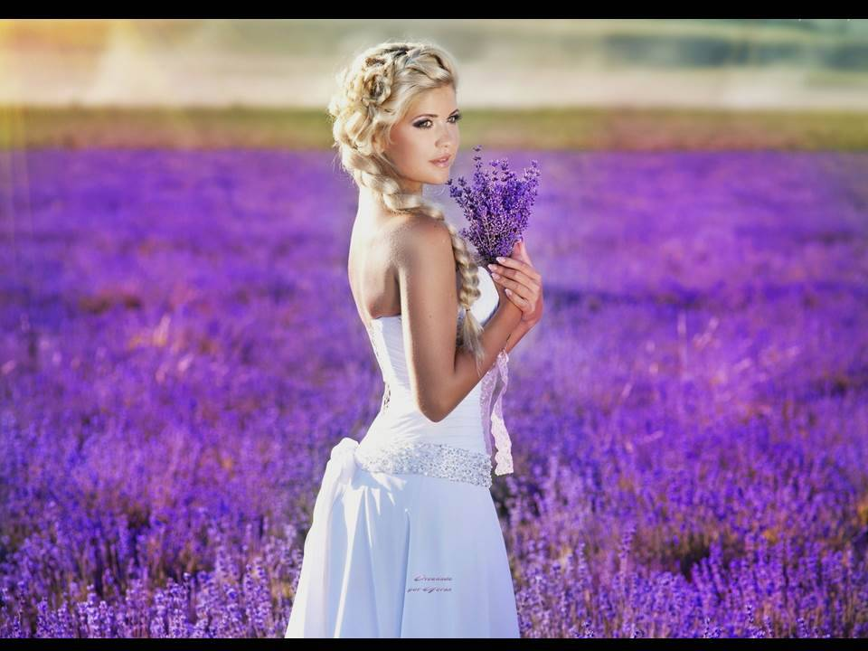


Slide 20

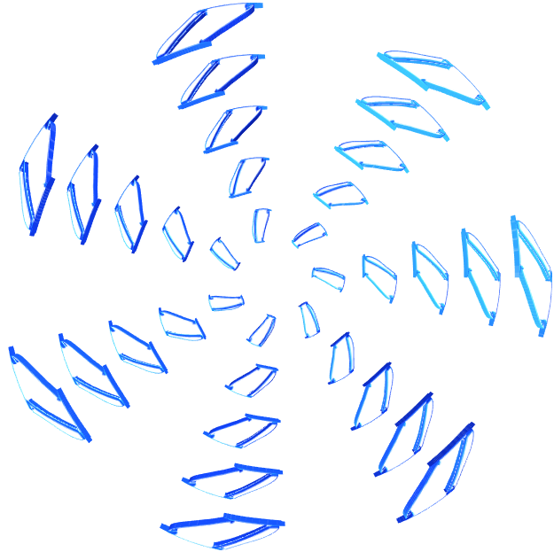
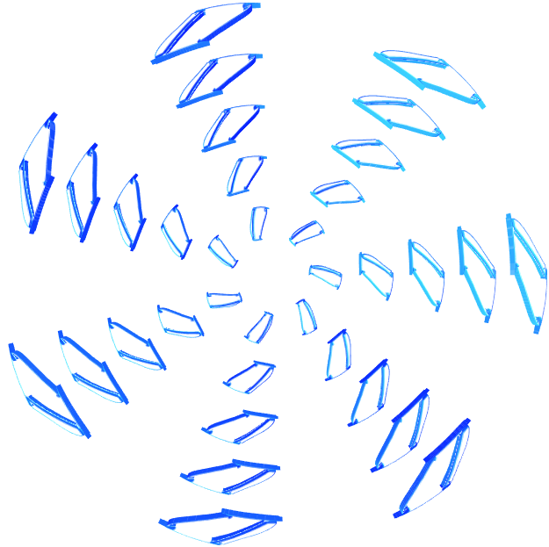

Slide 21



Slide 22



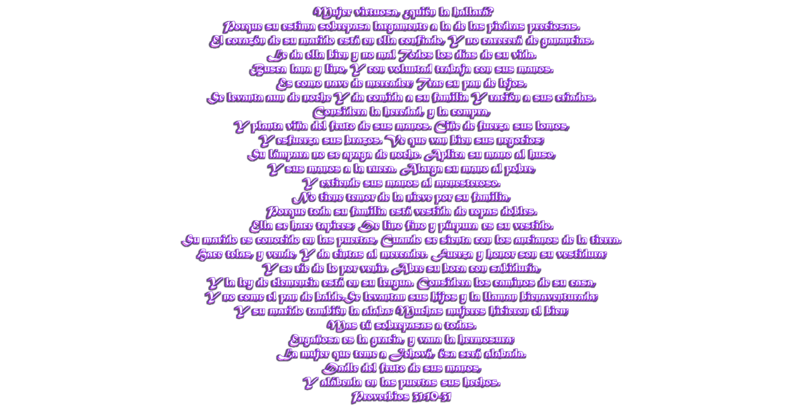
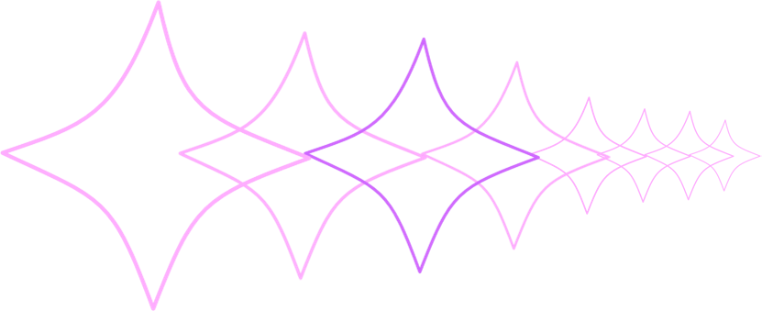

Slide 23

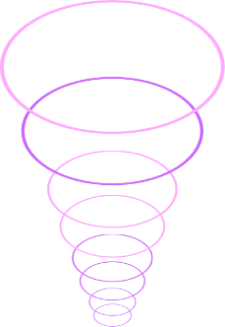

Letra de la canción en hebreo y español
Eshet chayil mi yimtza
v´rachok mip´ninim michrah
Batach bah lev ba´lah
V´shalal lo yechsar
Sheker? hachen v´hevel hayofi ishah
Yir´at Hashem hi tit´halal
¿Quién puede encontrar una mujer virtuosa?
Porque tal es más valiosa que piedras preciosas
Su esposo confía en ella desde lo profundo de su corazón
Y ella probará ser una gran ganancia para él
Lo atractivo es falso la belleza de la mujer es vana
Pues es una mujer sabia la que es bendecida
Pero una mujer que teme a Yahweh será alabada

Slide 24
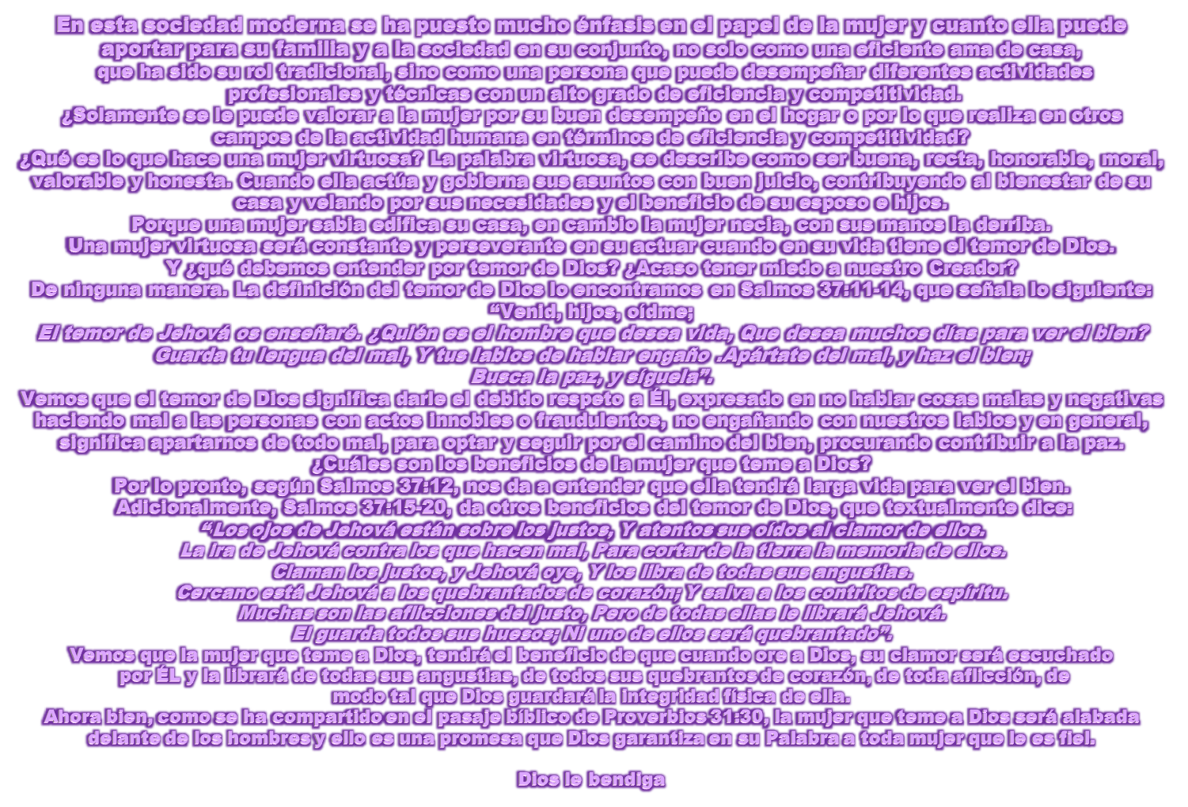




Slide 25






Slide 26



Accede a la sección que desees desde aquí:
Propia Creación
De la Red
Dedicatorias | Fechas Especiales | Graciosos
Historia y Arte | Lugares | Musicales
Naturaleza y Ciencias | Política | Reflexión
Religiosos | Románticos | Salud
Dedicatorias | Fechas Especiales | Graciosos
Historia y Arte | Lugares | Musicales
Naturaleza y Ciencias | Política | Reflexión
Religiosos | Románticos | Salud
Si deseas recibir pps periódicamente en tu correo electrónico subscríbete aquí:

